Slide 1
保研经验分享
杨阳
Computer Science and Technology
yyyang0324@163.com
393975397

Slide 2
目录
基本条件
保外
推免资格

Slide 3
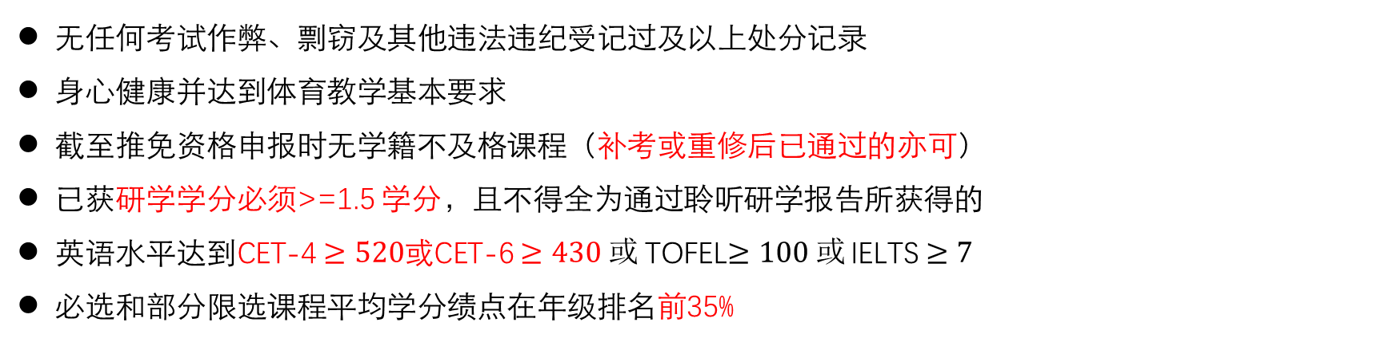
基本条件
硬性要求（截至大四上学期初推免资格申报时）
无任何考试作弊、剽窃及其他违法违纪受记过及以上处分记录
身心健康并达到体育教学基本要求
截至推免资格申报时无学籍不及格课程（补考或重修后已通过的亦可）
已获研学学分必须>=1.5 学分，且不得全为通过聆听研学报告所获得的
英语水平达到CET-4$≥520$或CET-6$≥430 或$TOFEL$≥100 或$ IELTS $≥7$
必选和部分限选课程平均学分绩点在年级排名前35%

Slide 4
基本条件
破格条件
专业排名前40%（西部支教45%）
学术科研竞赛成果突出（挑战杯、数学建模竞赛）
获得省级及以上三好、优干、优秀团员等荣誉
西部支教计划（为期一年）
Notes:
根据科研竞赛成果可以破格一项或两项

Slide 5

推免资格
总成绩 = 课程成绩*70% +面试成绩*10% +机试成绩*10% +获奖成绩*10%
课程成绩
计入课程成绩的课程类别为：专业基础课、专业主干课、专业及跨专业选修课
最大差距 (93.55 - 81.67) * 70% = 8.316

Slide 6
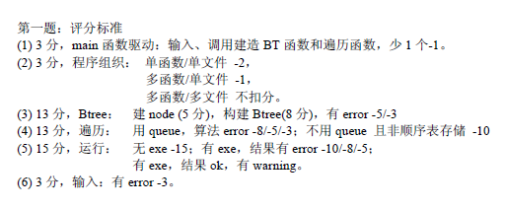
推免资格
总成绩 = 课程成绩*70% +面试成绩*10% +机试成绩*10% +获奖成绩*10%
机试成绩
数据结构基础问题（单链表、二叉树建立及遍历…）（+算法开放题 ）
扣分细则十分细！！！！
一定要创建文件写出框架，
基本的输入输出，跑出exe（即使中间过程不对）
Notes:
会酌情给分

Slide 7
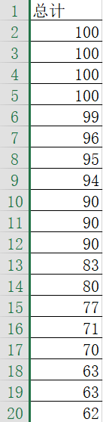
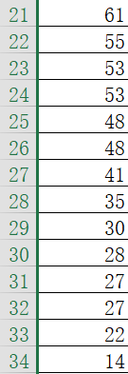
推免资格
总成绩 = 课程成绩*70% +面试成绩*10%
+机试成绩*10% +获奖成绩*10%
机试成绩
数据结构基础问题（单链表、二叉树建立及遍历…）（ +算法开放题）
最大差距 (100 - 14) * 10% = 8.6
最容易拉开差距的地方！
认认真真考三年可能不如人家机试多写几行代码

Slide 8
推免资格
获奖成绩
竞赛获奖、论文发表、专利、荣誉称号加分
级别 | 特等奖 | 一等奖 | 二等奖 | 三等奖 | 纪念奖/鼓励奖
国际级竞赛 | 150 | 100 | 90 | 80 | 40
国家级竞赛 | 100 | 90 | 80 | 70 | 35
省级竞赛 | 70 | 60 | 50 | 40 | 20
市级奖赛 | 40 | 30 | 20 | 10 | 5
校级竞赛 | 10 | 8 | 6 | 4 | 3
学院竞赛 | 2
说明 | 1．必须先在研学秘书处备案且获得学院参赛许可的竞赛方可计入竞赛加分。 2．合作系数比例：按“项目总加分/项目人数”计。 3．同一系列竞赛不累计以最高分计。 4．同一作品参加不同竞赛不累计以最高分计。 5．竞赛的级别和有效性以竞赛列表信息为准。 6．竞赛列表之外的竞赛有效性与级别必须由学院推免领导小组研究决定。
省级、国家级竞赛加分大头，个人类更明显
无论是数学建模、高等数学、英语类、专业相关类
无论是 市级/校级/院级
线下/网络赛
专业相关/不相关
一等奖/优秀奖/参与奖
是个奖就能加分！！！

Slide 9
推免资格
获奖成绩

Slide 10
推免资格
获奖成绩
竞赛获奖、论文发表、专利、荣誉称号加分
类别 | 分值/篇 | 备注 | 说明
A类 | 150 | 被SCI收录的论文（需要出具收录证明） | 1．仅计学生为第一作者且作者单位署名“计算机科学与工程学院”。 2．不同档次同一篇论文以最高分计。 3．A类和B类同档次论文累计计分。 4．C类和D类同档次论文最多限计2篇。
B类 | 100 | 中国科学（E辑）、科学通报和国内一级学报（计算机学报、软件学报、计算机研究与发展）
C类 | 20 | 被EI、ISTP收录的论文（需要出具收录证明）
D类 | 10 | 第一类核心期刊（计算机科学、小型微型计算机系统、模式识别与人工智能、计算机应用与软件、计算机辅助设计和图形学学报）论文、33所全国重点大学学报（正刊）论文、国内外ACM和IEEE会议论文。

Slide 11
推免资格
获奖成绩
竞赛获奖、论文发表、专利、荣誉称号加分
类别 | 分值 | 说明
取得授权发明专利 | 100 | 权重系数比例为：独立100%；二人合作系数分别为70%和30%；三人合作系数分别为60%、25%和15%。第四及以后作者不计分。 第3）类共计最多累计2项计分。
取得授权新型专利 | 50
申请并公示专利 | 10
软件著作权 | 3

Slide 12
推免资格
获奖成绩
竞赛获奖、论文发表、专利、荣誉称号加分
类别 | 分值 | 说明
省级以上三好学生、省级以上优秀学生干部 | 20 | 暂时： 各项之间不累计以最高分计。
校三好学生标兵 | 10
校优秀学生干部、校优秀团干部 | 8
校三好学生、校优秀团员、校学生活动积极分子 | 6
校优秀学生会干部、校优秀学团联干部 | 4
院优秀学生干部 | 3
院优秀学生 | 2
校长奖学金、国家奖学金 | 8

Slide 13
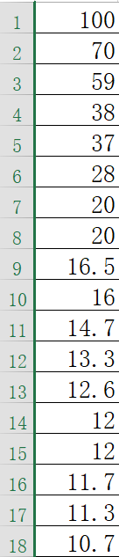
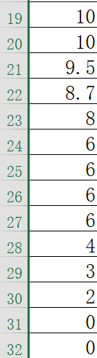
推免资格
总成绩 = 课程成绩*70% +面试成绩*10%
+机试成绩*10% +获奖成绩*10%
获奖成绩
竞赛获奖、论文发表、专利、荣誉称号加分
最大差距 (100 - 0) * 10% = 10

Slide 14
推免资格
总成绩 = 课程成绩*70% +面试成绩*10% +机试成绩*10% +获奖成绩*10%
面试成绩
一分钟自我介绍（不要自己挖坑） + 一个抽答的问题（不会重复） + 老师提问
包括网络概论、操作系统、数据结构、软件工程等专业课基础知识
千奇百怪的许多课外知识 随缘
即便不会也要尽量说一些相关的知识，牵引到自己熟悉的方面说一些东西
准备一些研究生考虑深造学习方向的东西
表现个人临场反应和谦逊
最大差距 (91.78–73.11) * 10% = 1.867
面试-边缘同学最后一丝机会

Slide 15
保外
4月份开始，各高校会在研究生招生网页公布夏令营申报（时间节点可参考往年）、推免申请
及时关注，注意申报截止日期，越早报名寄送材料越好
申报材料、笔试、机试、面试
申报材料有针对性的认真准备 — 第一关
机试 — 算法、数据结构类，简化ACM题，推荐LeetCode、九度OJ提前练手
面试 — 可能会有英语面，竞赛、项目经历，专业知识
排名及竞赛科研成绩确实很重要
有自己特别想去的方向或实验室可提前联系老师交流，通过材料审核关的几率更大
推荐网站：保研论坛 http://www.eeban.com/

Slide 16
保外
南大
机试三道题，做出来越多越好（难度类似ACM简化竞赛题）
面试会问基础专业知识或项目经历（会问英语）
LAMDA实验室会有单独面试
一定要提前和感兴趣的导师联系好！！导师手里有一个捞人的名额
上交
机试三道题，难度类似Leetcode简单和中等难度题
面试主要问自我介绍和项目经历（会问英语）
浙大
报直博会在暑期去实验室做一两个月的项目
报硕士九月份面试（无机试）
Notes:
南大每年都有很多同学去面试 七月份夏令营的形式（参观实验室）
口语好会加分
上交只有机试面试

Slide 17
一些想说的话
找个小伙伴一起准备（信息获取，准备材料，督促刷题）
敢于争取和尝试，不轻易说放弃
克服恐惧心理，正确化解压力
希望准备保研的同学都能得偿所愿

Slide 18
Question
Thank You

